Slide 1


Slide 2
Nội dung
Tổng quan ngôn ngữ lập trình PHP
Tiềm năng, xu hướng phát triển của PHP
Phương pháp tiếp cận lập trình với sinh viên gen Z
Vị trí, cơ hội nghề nghiệp đối với lập trình
Demo công nghệ và hỏi đáp

Slide 3
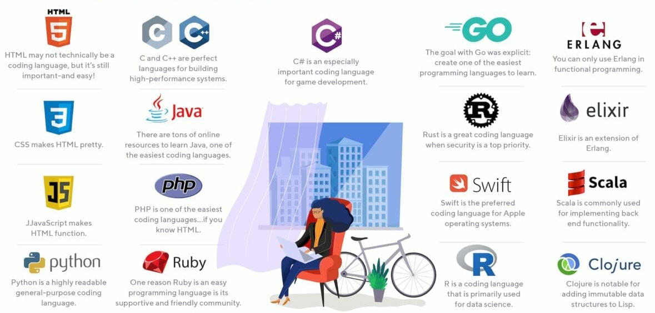
1 - Tổng quan về lập trình
Lập trình là gì?
Demo lập trình tìm số nguyên tố:
https://github.com/nguyenvietmanhit/test_prime
Danh sách các ngôn ngữ lập trình phổ biến

Slide 4
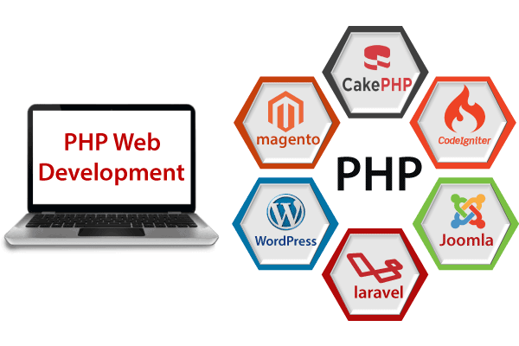
1 - Tổng quan về PHP
PHP – Hypertext Preprocessor, version đầu tiên vào năm 1994, hiện nay là 8.x
Là ngôn ngữ lập trình để xây dựng các ứng dụng web
Mã nguồn mở
Dễ học vì cú pháp đơn giản
Cộng đồng hỗ trợ lớn vì là ngôn ngữ phổ biến

Slide 5
1 - PHP có thể xử lý những gì?
Xử lý về mặt hệ thống như đọc ghi file, truy cập session, cookie
Xử lý về mặt user như lấy thông tin form, send mail .v.v
Thao tác với database (thêm, sửa, xóa, đọc bản ghi)
Giới hạn lượng truy cập cho website của bạn
Cung cấp API cho nền tảng khác: Javascript, Android, IOS ..
v.v

Slide 6

1 - Các tính chất của PHP
Simplicity – Đơn giản
Efficiency – Hiệu suất
Add Your
Title
Security – Bảo mật
Flexibility – Mềm dẻo
Familiarity – Quen thuộc(giống C)

Slide 7
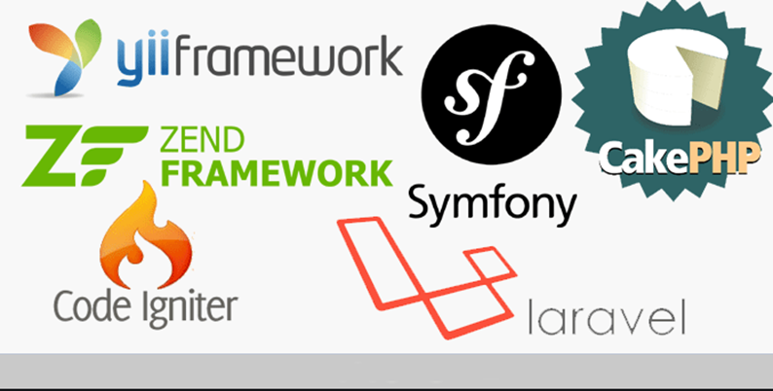

1 – Framework và CMS PHP

Slide 8
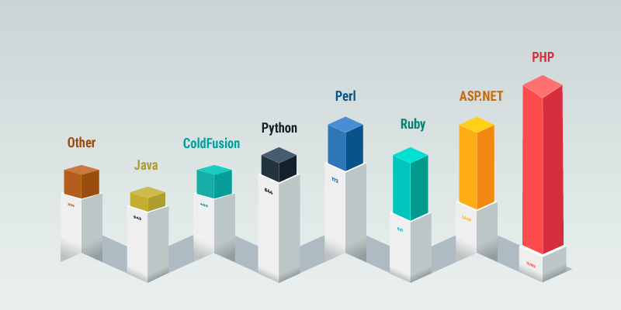
2 – Tiềm năng, xu hướng PHP
Top 7 ngôn ngữ lập trình web được sử dụng trong năm 2022
Link thảm khảo: https://www.designveloper.com/blog/web-development-languages/

Slide 9
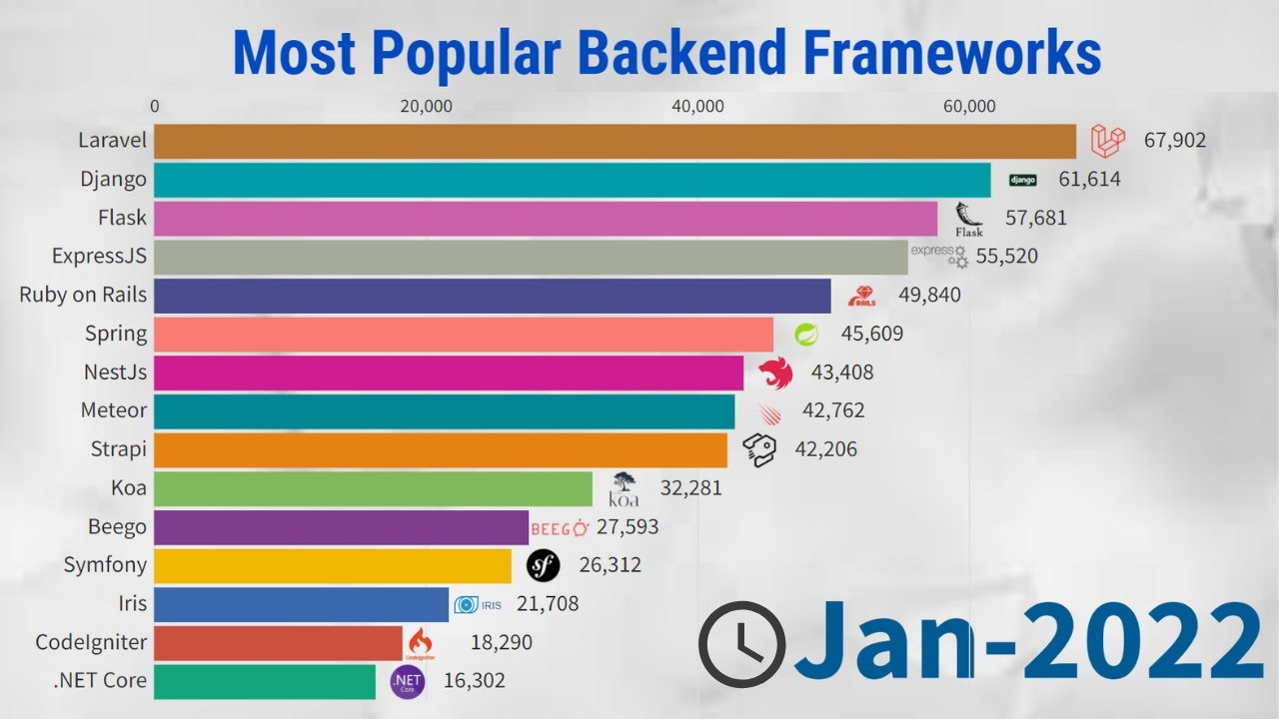
2 – Tiềm năng, xu hướng PHP
Top framework backend phổ biến nhất 2022
Link tham khảo: https://www.designveloper.com/blog/web-development-languages/

Slide 10
2 – Tiềm năng, xu hướng PHP
Với lợi thế là ngôn ngữ lập trình Web phổ biến nên PHP vẫn được sử dụng rất nhiều trong các website hiện nay, nên tiềm năng về cơ hội nghề nghiệp về PHP cũng rất lớn
PHP có lợi thế tạo ra các website rất nhanh thông qua nền tảng Framework và CMS nên xu hướng trong tương lại các nền tảng này sẽ ngày một phát triển hơn để đáp ứng lại các nhu cầu từ người dùng

Slide 11

3 – Phương pháp tiếp cận lập trình
Tình trang chung của sinh viên mỗi khi học

Slide 12
3 – Phương pháp tiếp cận lập trình
Phương pháp:
Xác định động lực rõ ràng:
“Nghĩ về tương lai, cuộc sống sau này…”
Có lộ trình học tập rõ ràng trong 4 năm học:
Hai năm đầu tiên: học tiếng Anh, học các môn căn bản, kiếm bạn bè, kiếm gấu (nếu có khả năng)
Hai năm cuối: học chuyên ngành, thực tập, làm đồ án tốt nghiệp, chuẩn bị CV và phỏng vấn xin việc

Slide 13

3 – Phương pháp tiếp cận lập trình
Một số câu hỏi ảnh hưởng tới việc học lập trình:
Sinh viên có nên đi làm thêm trong thời gian học?
Tiếng Anh có quan trọng khi học lập trình ?
Môn Toán có là lợi thế khi học lập trình ?

Slide 14
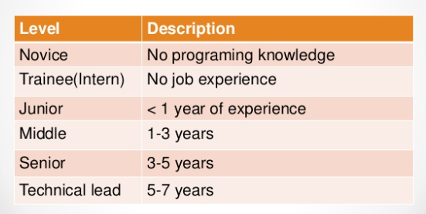
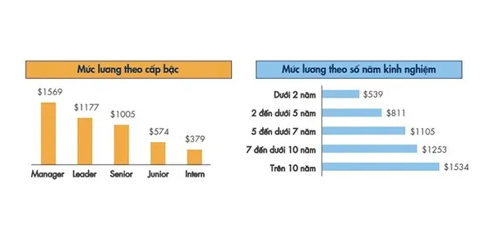
4 – Vị trí, cơ hội nghề nghiệp
Vị trí và mức lương:

Slide 15

4 – Vị trí, cơ hội nghề nghiệp
Một số câu hỏi liên quan:
Học lập trình thì làm ra được gì?
Làm ngành này ra trường có dễ xin việc hay khoonng?
Lương có cao không?
Nghe nói tuổi nghề chỉ khoảng 30-40, có thật không?

Slide 16

4 – Vị trí, cơ hội nghề nghiệp

Slide 17






5 – Demo sản phẩm

Slide 18

6 – Hỏi đáp

Slide 19


